Slide 1


ҚАЗАҚСТАН РЕСПУБЛИКАСЫНЫҢ БІЛІМ ЖӘНЕ ҒЫЛЫМ МИНИСТРЛІГІ ӘЛ-ФАРАБИ АТЫНДАҒЫ ҚАЗАҚ ҰЛТТЫҚ УНИВЕРСИТЕТІ БИОЛОГИЯ ЖӘНЕ БИОТЕХНОЛОГИЯ ФАКУЛЬТЕТІ
Ботаника және агроэкология кафедрасы
Дәріс 1
Геоботаника ғылымының қалыптасу тарихы мен зерттеу бағыттары
Лектор: б.ғ.к., профессор
Аметов Абибулла Аметович

Slide 2

Бұл пəннің негізгі мақсаты – өсімдік қауымдарының құрылымын, олардың табиғат жəне адам əрекеттеріне байланысты факторлардың əсерінен белгілі уақыт аралығында кеңістіктегі өзгеруін зерттеу.
Талқылауға арналған сұрақтар:
Геоботаника ұғымын қалыптастыру
Геоботаниканың өзекті мәселелері

Slide 3
Геоботаника (гректің geo – жер жəне botanicos – өсімдіктерге қатысты) – жер бетіндегі өсімдіктер жəне олардың қауымының құрамы, құрылысы, өнімділігі, пайдаланылуы, өзгеруі туралы ғылым.
«Геоботаника» деген терминді ғылымға 1866 жылы бір-біріне байланыссыз Ф. Н. Рупрехт (Россия) жəне А. Гризебах (Германия) енгізген.
Ф. Н. Рупрехтің түсінігі бойынша, геоботаника – өсімдік жабынының физикалық-географиялық ортамен, ең алдымен топырақпен қарым-қатынасы туралы ғылым.

Slide 4
Геоботаниканың даму кезеңдері
Бастапқы кезең (XVIII–XIX ғ.)
Өсімдік жамылғысын сипаттап, флораны жинақтау, түрлерді жүйелеу.
Географиялық бағыттағы алғашқы еңбектер пайда болды.
Қалыптасу кезеңі (XIX ғ. соңы – XX ғ. басы)
Өсімдік қауымдастықтарын зерттеу, фитоценологияның негізі қаланды.
Өсімдік типтері мен олардың экологиялық байланыстары анықталды.
Ғылыми жүйелеу кезеңі (XX ғ.)
Геоботаникалық карта жасау, мониторинг жүйесі дамыды.
Қазақстан аумағында дала, шөл, тау аймақтарының өсімдік жамылғысы кеңінен зерттелді.
Қазіргі кезең (XXI ғ.)
Геоботаника экологиялық мониторинг, биоалуантүрлілікті сақтау, қашықтықтан зондтау (спутниктік зерттеу) әдістерімен толықты.

Slide 5
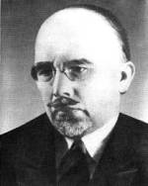
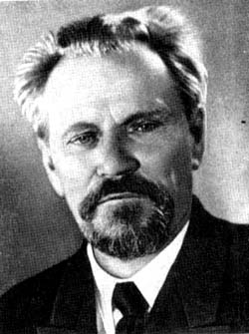
ХХ-шы ғасырдың 1-ші жартысында геоботаника мен фитоценологияны синонимдер (Алехин, Шенников) тұрғысынан қарастыратын немесе геоботаника мен фитоценологияны синонимдер тұрғысынан қарастыратын көзқарастар болды.
А.П. Шенников
(1888-1962) геоботаник
Алехин В.В. геоботаник, флорист, фитоценологияның негізін салушы

Slide 6
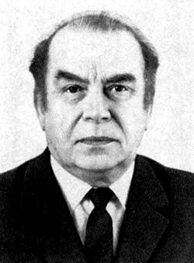
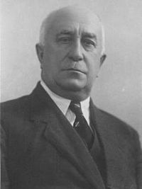
Геоботаниканы ботаникалық география мен фитоценологияның бірлестігінен тұратын пән ретінде түсіну керек деген көзқарастарды Сукачев В.Н., Сочава В.Б. ұсынды.
В.Б. Сочава (?-1978) Геоботаник
Сукачев В.Н. (1880-1967)

Slide 7
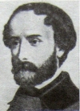
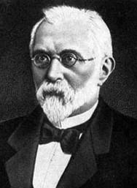
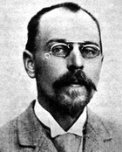
Фитоценологиялық немесе геоботаникалық ғылыми мектептер
Раункиер
Варминг Е (1842-1924)
Шимпер А (1856-1901)

Slide 8
Геоботаниканың қызықты жақтарының бірі ол оның ерте кезеңдерінен бастап әртүрлі бағыттарға және мектептерге бөлінуі. Мысалы, 1921 жылы Дю Рие геоботаниканың 12 мектептері және бағыттары туралы жазды:
Упсаль мектебі
Друде мектебі
Варминг – Шимпер бағыты
Солтүстік Америкалық фитосоциология
Цюрих мектебі
Мопполье мектебі
Англиялық фитосоциология
Варминг мектебі
Раункиер мектебі
Жаңа Зелландия мектебі
Фин мектебі
Норвегиялық фитосоциология

Slide 9
1930 жылдары Дю Рие 10 ғылыми мектеп туралы тағы да ол мектептерді олардың жетекшілерінің аттарымен атайды. Мысалы:
Дю Рие
Гаме
Рюбель
Шин Гу
Кокеин
Клементс
Тенсли
Браун-Бланке
Каяндр деп көрсетеді.

Slide 10
Қазіргі кезде біздің ТМД-да негізінде үш геоботаникалық ғылыми мектептер бар:
Биогеоценологиялық мектеп немесе академик В.Н. Сукачевтің мектебі. Бұл мектеп ғалымдардың әртүрлі ғылыми орталықтарда жөұмыс істеп жүрген үлкен тобын қамтиды.
Ландшафтық-филоценогенетикалық мектеп /немесе академик В.В.Сочаваның мектебі/
Экологиялық ординация мектебі /немесе Л.Г.Раменский мектебі/

Slide 11
Қазіргі кезде АҚШ-та екі негізгі геоботаникалық мектеп бар.
1
Бұл мектептің дүние жүзілік геоботаникаға әсері бірте-бірте ұлғайып келе жатыр. Бұл мектептің жұмыстары теориялық негіздері, методтары Европа елдерінде экологияда және геоботаникада қолданылып жүр.
2
Геоботаникалық картаға түсірудің өзіндік соңғы методтары мен теориясын дайындап шығарды.
Американдық градиенттік анализ және өсімдіктер ординациясының мектебі /немесе Кертис-Виттекер мектебі/
Өсімдіктерді картаға түсірудің Американдық мектебі /немесе А.В.Кюхлер мектебі/

Slide 12
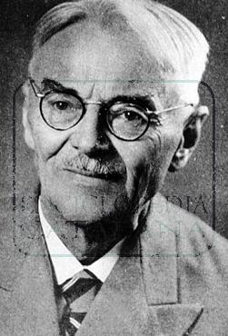
Европа елдеріндегі ең ықпалы күшті ол флора-экологиялық мектеп немесе сигматизм мектебі /И.Браун-Бланке және Р.Тюксе/
И.Браун-Бланке

Slide 13
Назарларыңызға рахмет!

